Slide 1

CHÀO MỪNG CÁC CON ĐẾN VỚI TIẾT HỌC
Môn: Tiếng Việt
Tuần 4 – Lớp 3

Slide 2

Khởi động

Slide 3
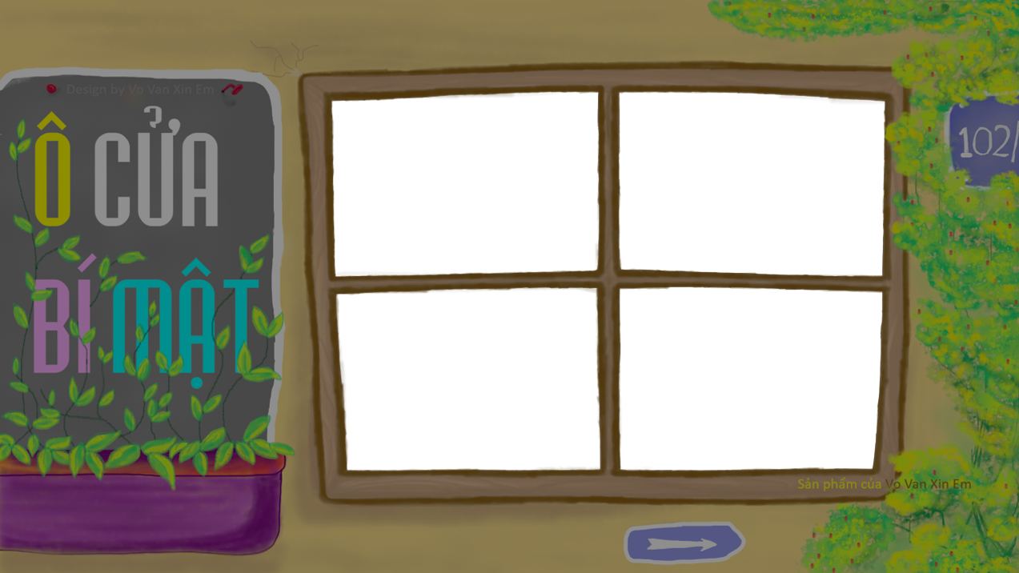
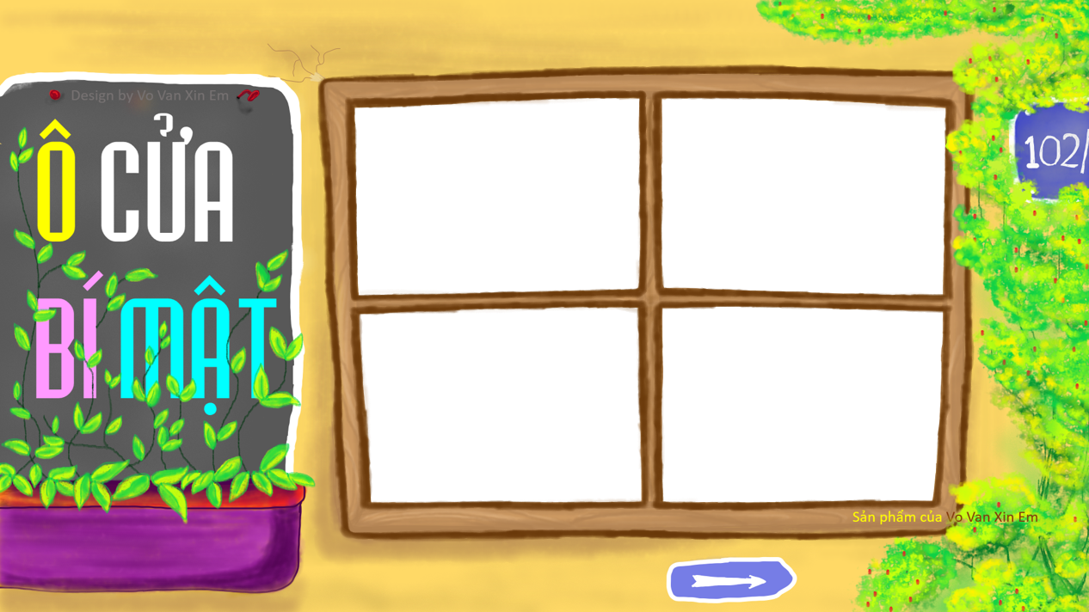
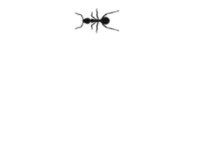











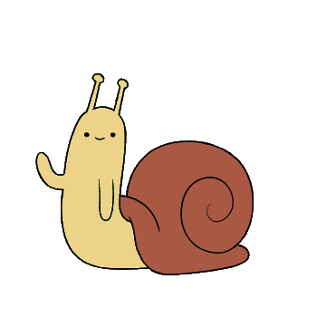


Slide 4
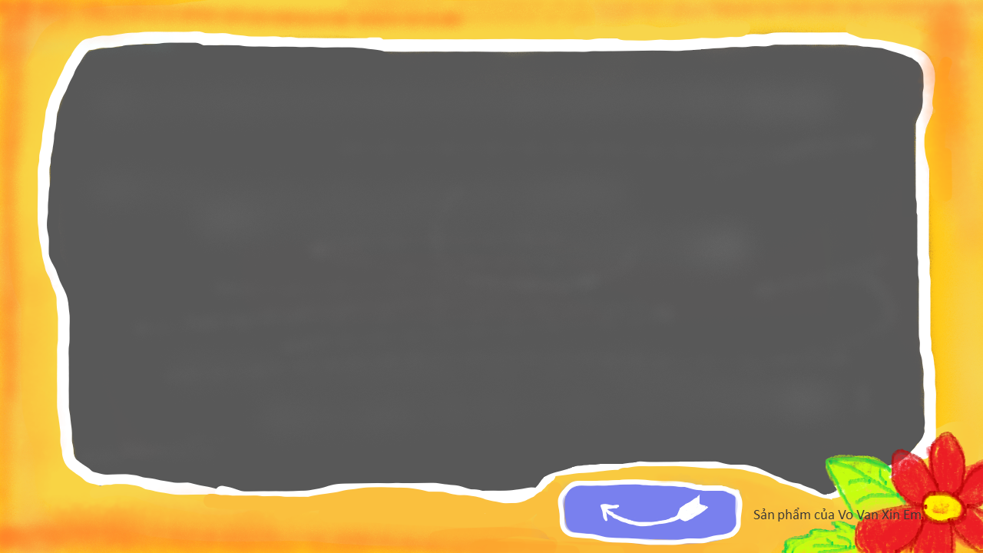
Câu hỏi: Em thích câu thơ nào nhất trong bài thơ Mùa hè lấp lánh?

Slide 5


Slide 6
Câu hỏi: Nêu nội dung bài thơ Mùa hè lấp lánh.

Slide 7
Nói với bạn cảm nghĩ của em khi mùa hè kết thúc.

Slide 8

Tiếng việt
Bài 8 – Đọc

Slide 9
LUYỆN ĐỌC

Slide 10


Tạm biệt mùa hè
Đêm nay, Diệu nằm mãi mà không ngủ được vì háo hức chờ sớm mai đến lớp. Sau kì nghỉ hè, bạn bè gặp nhau sẽ có bao nhiêu chuyện vui để kể. Các bạn chắc chắn sẽ kể về những chuyến du lịch kì thú của mình: ra biển, lên núi, đến thăm những thành phố lớn,… Còn Diệu, Diệu sẽ kể với các bạn những gì nhỉ?
Mùa hè của Diệu đơn giản lắm. Chiều nào Diệu cũng theo mẹ đi các vườn thu hái quả. Hết chôm chôm lại đến bơ, sầu riêng,… Được đến nhiều mảnh vườn với vô vàn cây trái khác nhau thật là thích!
Mùa hè của Diệu là những lần đến chơi nhà bà cụ Khởi ở cuối làng. Bà bị mù nhưng vẫn có thể làm hết mọi việc trong nhà. Bà đi không cần gậy dò đường. Diệu thường tỉ tê trò chuyện với bà. Bà là cả một kho chuyện thú vị.
Mùa hè của Diệu là những buổi ra chợ cùng mẹ. Khu chợ quê nghèo ấy thật giản dị mà gần gũi, thân quen. Diệu yêu những người cô, người bác tảo tần bán từng giỏ cua, mớ tép; yêu cả những người bà sáng nào cũng dắt cháu đi mua một ít kẹo bột, vài chiếc bánh mì,…
Tạm biệt mùa hè, mai Diệu sẽ bước vào năm học mới…
(Theo Vũ Thị Huyền Trang)

Slide 11
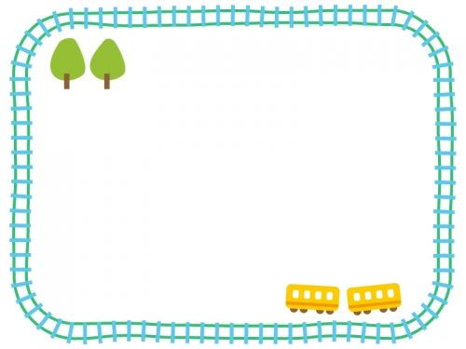
Chia đoạn
Đoạn 1: Từ đầu đến những gì nhỉ?
Đoạn 2: Tiếp theo đến thật là thích!
Đoạn 3: Tiếp theo đến kho chuyện thú vị.
Đoạn 4: Tiếp theo đến vài chiếc bánh mì.
Đoạn 5: Phần còn lại

Slide 12

LUYỆN ĐỌC ĐOẠN

Slide 13
Tạm biệt mùa hè
(1)Đêm nay, Diệu nằm mãi mà không ngủ được vì háo hức chờ sớm mai đến lớp. Sau kì nghỉ hè, bạn bè gặp nhau sẽ có bao nhiêu chuyện vui để kể. Các bạn chắc chắn sẽ kể về những chuyến du lịch kì thú của mình: ra biển, lên núi, đến thăm những thành phố lớn,… Còn Diệu, Diệu sẽ kể với các bạn những gì nhỉ?
(2) Mùa hè của Diệu đơn giản lắm. Chiều nào Diệu cũng theo mẹ đi các vườn thu hái quả. Hết chôm chôm lại đến bơ, sầu riêng,… Được đến nhiều mảnh vườn với vô vàn cây trái khác nhau thật là thích!
(3) Mùa hè của Diệu là những lần đến chơi nhà bà cụ Khởi ở cuối làng. Bà bị mù nhưng vẫn có thể làm hết mọi việc trong nhà. Bà đi không cần gậy dò đường. Diệu thường tỉ tê trò chuyện với bà. Bà là cả một kho chuyện thú vị.
(4) Mùa hè của Diệu là những buổi ra chợ cùng mẹ. Khu chợ quê nghèo ấy thật giản dị mà gần gũi, thân quen. Diệu yêu những người cô, người bác tảo tần bán từng giỏ cua, mớ tép; yêu cả những người bà sáng nào cũng dắt cháu đi mua một ít kẹo bột, vài chiếc bánh mì,…
(5) Tạm biệt mùa hè, mai Diệu sẽ bước vào năm học mới…
(Theo Vũ Thị Huyền Trang)

Slide 14
Diệu yêu những người cô,/ người bác/ tảo tần bán từng giỏ cua,/ mớ tép; yêu cả những người bà/ sáng nào cũng dắt cháu đi mua/ một ít kẹo bột,/ vài cái bánh mì,… //

Slide 15

Giải nghĩa từ
Tảo tần: đảm đang, chịu khó

Slide 16
LUYỆN ĐỌC NHÓM

Slide 17

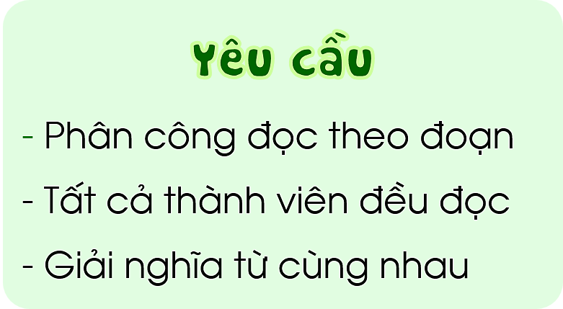

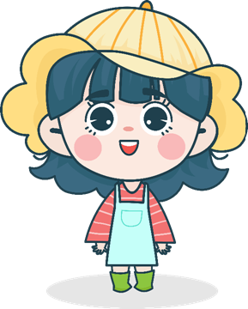
Luyện đọc nhóm

Slide 18
Tạm biệt mùa hè
(1)Đêm nay, Diệu nằm mãi mà không ngủ được vì háo hức chờ sớm mai đến lớp. Sau kì nghỉ hè, bạn bè gặp nhau sẽ có bao nhiêu chuyện vui để kể. Các bạn chắc chắn sẽ kể về những chuyến du lịch kì thú của mình: ra biển, lên núi, đến thăm những thành phố lớn,… Còn Diệu, Diệu sẽ kể với các bạn những gì nhỉ?
(2) Mùa hè của Diệu đơn giản lắm. Chiều nào Diệu cũng theo mẹ đi các vườn thu hái quả. Hết chôm chôm lại đến bơ, sầu riêng,… Được đến nhiều mảnh vườn với vô vàn cây trái khác nhau thật là thích!
(3) Mùa hè của Diệu là những lần đến chơi nhà bà cụ Khởi ở cuối làng. Bà bị mù nhưng vẫn có thể làm hết mọi việc trong nhà. Bà đi không cần gậy dò đường. Diệu thường tỉ tê trò chuyện với bà. Bà là cả một kho chuyện thú vị.
(4) Mùa hè của Diệu là những buổi ra chợ cùng mẹ. Khu chợ quê nghèo ấy thật giản dị mà gần gũi, thân quen. Diệu yêu những người cô, người bác tảo tần bán từng giỏ cua, mớ tép; yêu cả những người bà sáng nào cũng dắt cháu đi mua một ít kẹo bột, vài chiếc bánh mì,…
(5) Tạm biệt mùa hè, mai Diệu sẽ bước vào năm học mới…
(Theo Vũ Thị Huyền Trang)

Slide 19
TÌM HIỂU BÀI

Slide 20

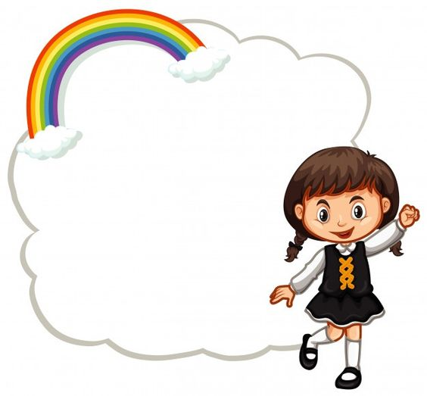
Câu 1: Vì sao đêm trước ngày khai giảng, Diệu nằm mãi không ngủ được?

Slide 21
Giải nghĩa từ
Kì thú: đặc biệt thú vị

Slide 22
Câu 2: Mùa hè, Diệu đã làm những gì?
đi du lịch
đi thu hái quả
ngắm
núi non
đến chơi nhà bà cụ Khởi
Cùng mẹ
ra chợ

Slide 23
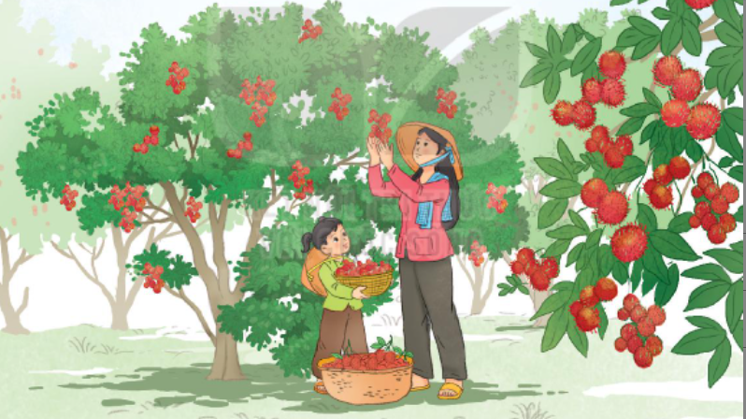

Slide 24
Câu 3: Nói về những trải nghiệm của Diệu trong mùa hè.
a. Khi ở nhà bà cụ Khởi
b. Khi ở góc chợ quê nghèo
Khi ở nhà bà cụ Khởi: Diệu thường tỉ tê trò chuyện với bà
Khi ở góc chợ quê nghèo: Diệu thấy nhiều người và cuộc sống khác nhau, Diệu thấy yêu thương tất cả.

Slide 25
Giải nghĩa từ
Tỉ tê: nói nhỏ với giọng thân mật như tâm tình

Slide 26
Câu 4: Em thích nhất trải nghiệm nào của Diệu trong mùa hè vừa qua? Vì sao?

Slide 27

Nội dung
Tạm biệt mùa hè là dòng tâm trạng của cô bé Diệu vào đêm trước ngày khai giảng. Diệu nhớ lại những việc mà mình đã làm trong suốt mùa hè vừa qua.

Slide 28

Luyện đọc lại

Slide 29
Tạm biệt mùa hè
Đêm nay, Diệu nằm mãi mà không ngủ được vì háo hức chờ sớm mai đến lớp. Sau kì nghỉ hè, bạn bè gặp nhau sẽ có bao nhiêu chuyện vui để kể. Các bạn chắc chắn sẽ kể về những chuyến du lịch kì thú của mình: ra biển, lên núi, đến thăm những thành phố lớn,… Còn Diệu, Diệu sẽ kể với các bạn những gì nhỉ?
Mùa hè của Diệu đơn giản lắm. Chiều nào Diệu cũng theo mẹ đi các vườn thu hái quả. Hết chôm chôm lại đến bơ, sầu riêng,… Được đến nhiều mảnh vườn với vô vàn cây trái khác nhau thật là thích!
Mùa hè của Diệu là những lần đến chơi nhà bà cụ Khởi ở cuối làng. Bà bị mù nhưng vẫn có thể làm hết mọi việc trong nhà. Bà đi không cần gậy dò đường. Diệu thường tỉ tê trò chuyện với bà. Bà là cả một kho chuyện thú vị.
Mùa hè của Diệu là những buổi ra chợ cùng mẹ. Khu chợ quê nghèo ấy thật giản dị mà gần gũi, thân quen. Diệu yêu những người cô, người bác tảo tần bán từng giỏ cua, mớ tép; yêu cả những người bà sáng nào cũng dắt cháu đi mua một ít kẹo bột, vài chiếc bánh mì,…
Tạm biệt mùa hè, mai Diệu sẽ bước vào năm học mới…
(Theo Vũ Thị Huyền Trang)

Slide 30



Luyện đọc lại
Giọng đọc
Tâm tình, nhẹ nhàng

Slide 31
Tạm biệt mùa hè
Đêm nay, Diệu nằm mãi mà không ngủ được vì háo hức chờ sớm mai đến lớp. Sau kì nghỉ hè, bạn bè gặp nhau sẽ có bao nhiêu chuyện vui để kể. Các bạn chắc chắn sẽ kể về những chuyến du lịch kì thú của mình: ra biển, lên núi, đến thăm những thành phố lớn,… Còn Diệu, Diệu sẽ kể với các bạn những gì nhỉ?
Mùa hè của Diệu đơn giản lắm. Chiều nào Diệu cũng theo mẹ đi các vườn thu hái quả. Hết chôm chôm lại đến bơ, sầu riêng,… Được đến nhiều mảnh vườn với vô vàn cây trái khác nhau thật là thích!
Mùa hè của Diệu là những lần đến chơi nhà bà cụ Khởi ở cuối làng. Bà bị mù nhưng vẫn có thể làm hết mọi việc trong nhà. Bà đi không cần gậy dò đường. Diệu thường tỉ tê trò chuyện với bà. Bà là cả một kho chuyện thú vị.
Mùa hè của Diệu là những buổi ra chợ cùng mẹ. Khu chợ quê nghèo ấy thật giản dị mà gần gũi, thân quen. Diệu yêu những người cô, người bác tảo tần bán từng giỏ cua, mớ tép; yêu cả những người bà sáng nào cũng dắt cháu đi mua một ít kẹo bột, vài chiếc bánh mì,…
Tạm biệt mùa hè, mai Diệu sẽ bước vào năm học mới…
(Theo Vũ Thị Huyền Trang)

Slide 32

Thi đọc
Tiêu chí đánh giá
1
Phát âm đúng, tốc độ vừa phải
2
Đọc to, rõ, ngắt nghỉ hơi đúng
3
Thể hiện được giọng đọc của bài,
nhấn giọng phù hợp

Slide 33

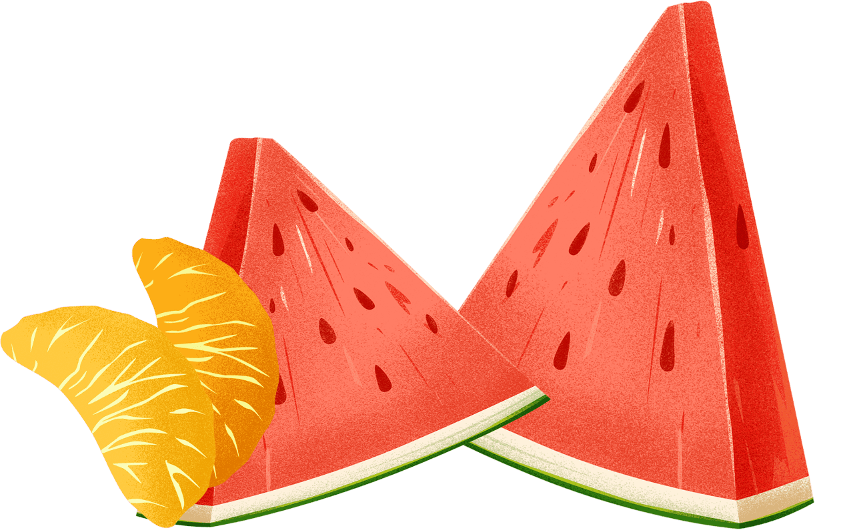
Chia sẻ
Mùa hè vừa qua, em đã có những trải nghiệm gì thú vị?

Slide 34
Đọc mở rộng

Slide 35


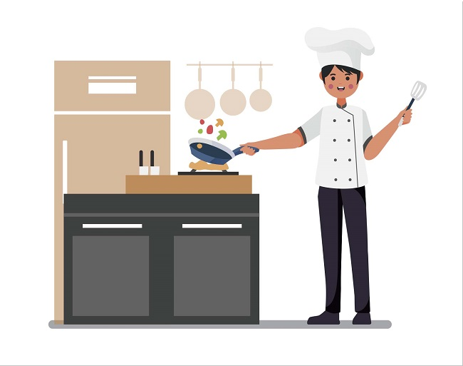


Tôi ăn trước, tôi lại ăn thừa
Ngày ngày giúp chúa hầu vui nhọc nhằn.
Là nghề gì?
Đáp án: Đầu bếp

Slide 36
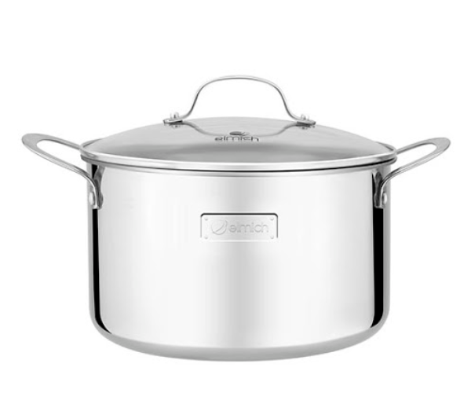
Cái gì mắt mũi biến đâu
Có mũ đội đầu, lại có hai tai
Mình tôi, chịu lửa rất tài
Đến khi nấu nướng, ai ai cũng dùng.
Là cái gì ?
Đáp án: Cái nồi

Slide 37
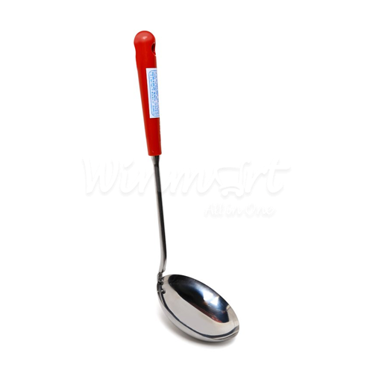
Tròn tròn như lá tía tô
Rớt xuống ao hồ đầu ướt đuôi khô
Là cái gì?
Đáp án: Cái muôi

Slide 38
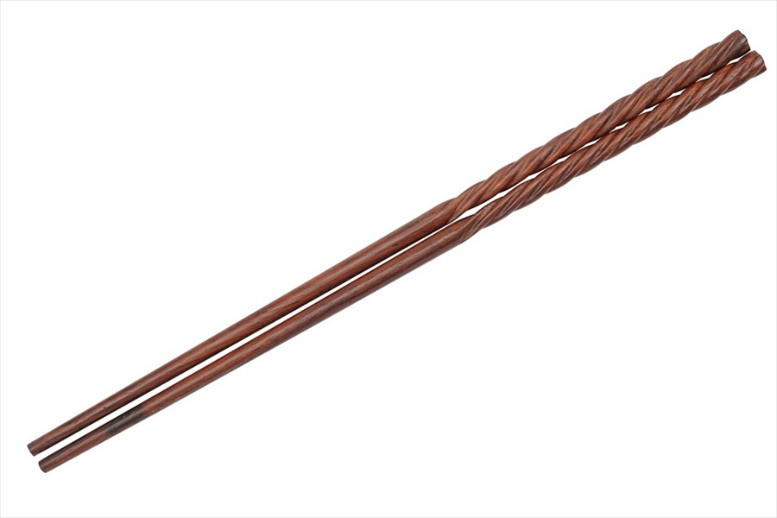
Chúng tớ là một cặp
Chuyên để gắp thức ăn
Là gì?
Đáp án: Đôi đũa

Slide 39
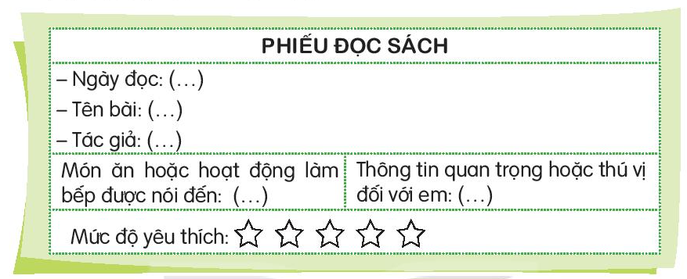
Đọc sách dạy nấu ăn hoặc những bài đọc về công việc làm bếp. Viết phiếu đọc sách theo mẫu.

Slide 40


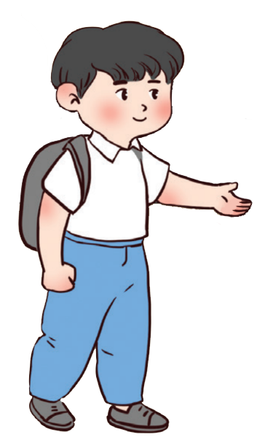
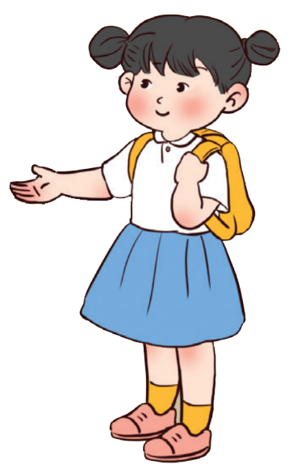

Slide 41

PHIẾU ĐỌC SÁCH
Ngày đọc: Tên bài: Tên tác giả:
Món ăn hoặc hoạt động làm bếp được nói đến: | Thông tin quan trọng hoặc thú vị đối với em:
Mức độ yêu thích:
15/8/2022
Siêu đầu bếp tương lai
Nguyễn Ngoan (dịch)
Bánh ngọt
Làm bánh ngọt thật thú vị

Slide 42
Hoạt động tiếp nối
1. Tìm thêm các cuốn sách hoặc bài đọc khác về công việc làm bếp.
2. Trao đổi với người thân về những cuốn sách hoặc bài đọc em sưu tầm được.

Slide 43
Hoạt động nối tiếp
1. Đọc lại bài Tạm biệt mùa hè.
2. Chuẩn bị bài sau: Đi học vui sao.

Slide 44










